Slide 1
圣经-回家
安家-失丧-回归

Slide 2
我们信什么 - 使徒信经
我信上帝，全能的父，创造天地的主。我信耶稣基督，上帝的独生子，我们的主；因着圣灵成孕，从童女玛利亚所生；在本丢彼拉多手下遇难，被钉在十字架上，死了，葬了；下到阴间；第三天从死里复活；后升天，坐在无所不能的父上帝的右边；将来要从那里降临，审判活人，死人。我信圣灵；一圣基督教会，圣徒相通；罪得赦免；肉身复活；并且永生。

Slide 3
《创世记》1-2章 - 安家
1:1 起初 神创造天地。……2:1 天地万物都造齐了。2:2 到第七日、 神造物的工已经完毕、就在第七日歇了他一切的工、安息了。2:3 神赐福给第七日、定为圣日、因为在这日 神歇了他一切创造的工、就安息了。(创世记1：1，2：1-3）
7 耶和华 神用地上的尘土造人、将生气吹在他鼻孔里、他就成了有灵的活人、名叫亚当。8 耶和华 神在东方的伊甸立了一个园子、把所造的人安置在那里。 （创世记2：7-8）
安家

Slide 4
《创世记》3-11章 - 失丧
15 耶和华 神将那人安置在伊甸园、使他修理看守。16 耶和华 神吩咐他说、园中各样树上的果子、你可以随意吃．17 只是分别善恶树上的果子、你不可吃、因为你吃的日子必定死。（创世记2：15-17）
于是女人见那棵树的果子好作食物、也悦人的眼目、且是可喜爱的、能使人有智慧、就摘下果子来吃了．又给他丈夫、他丈夫也吃了。（创世记3：6）
17 ...地必为你的缘故受咒诅．你必终身劳苦、才能从地里得吃的。18 地必给你长出荆棘和蒺藜来、你也要吃田间的菜蔬。19 你必汗流满面才得糊口、直到你归了土、因为你是从土而出的．你本是尘土、仍要归于尘土。（创世记3：17-19）

Slide 5
《创世记》3-11章 - 失丧
必定死 = 归了土？
尘土仍归于地，灵仍归于赐灵的 神。 （传道书 12：7）
叫人活着的乃是灵，肉体是无益的。我对你们所说的话就是灵，就是生命。 （约翰福音6：63）
34 耶稣说：“这世界的人有娶有嫁；35惟有算为配得那世界，与从死里复活的人，也不娶也不嫁，36 因为他们不能再死，和天使一样；既是复活的人，就为 神的儿子。37 至于死人复活，摩西在荆棘篇上，称主是亚伯拉罕的 神，以撒的 神，雅各的 神，就指示明白了。38 神原不是死人的 神，乃是活人的 神；因为在他那里（“那里”或作“看来”），人都是活的。” （路加福音20：34-38）

Slide 6
《创世记》3-11章 -失丧
22 耶和华 神说、那人已经与我们相似、能知道善恶．现在恐怕他伸手又摘生命树的果子吃、就永远活着。23 耶和华 神便打发他出伊甸园去、耕种他所自出之土。24 于是把他赶出去了．又在伊甸园的东边安设基路伯、和四面转动发火焰的剑、要把守生命树的道路。 （创世记3：22-23）
大洪水
巴别塔
失丧

Slide 7
悖逆 - 罪
你们从前与 神隔绝，因着恶行，心里与他为敌。（歌罗西书1：21）
…世人都犯了罪，亏缺了 神的荣耀。（罗马书3：23）
...罪的工价乃是死…(罗马书6：23）
按着律法，凡物差不多都是用血洁净的，若不流血，罪就不得赦免了。(希伯来书9：22）
献祭

Slide 8
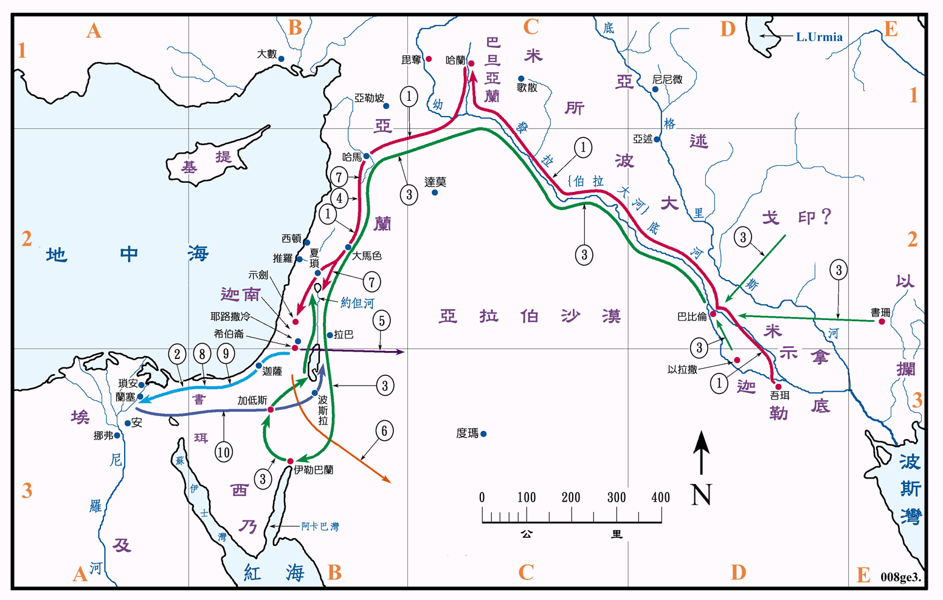
《创世记》12章 -《历代志》 - 回家
伊甸园→应许之地
（迦南地）
人类→选民
（以色列）

Slide 9
三次回归 - 亚伯拉罕进迦南
神呼召亚伯拉罕出哈兰
  1 耶和华对亚伯兰说、你要离开本地、本族、父家、往我所要指示你的地去。2 我必叫你成为大国．我必赐福给你、叫你的名为大、你也要叫别人得福．3 为你祝福的、我必赐福与他、那咒诅你的、我必咒诅他、地上的万族都要因你得福。（创世记12：1-3）
  6 亚伯兰经过那地、到了示剑地方摩利橡树那里．那时迦南人住在那地。7 耶和华向亚伯兰显现、说、我要把这地赐给你的后裔．亚伯兰就在那里为向他显现的耶和华筑了一座坛。（创世记12：6-7）
  祭坛

Slide 10
三次回归 - 出埃及
出埃及
  出埃及记3：1-10
  41那一只羊羔要在黄昏的时候献上，照着早晨的素祭和奠祭的礼办理，作为献给耶和华馨香的火祭。42这要在耶和华面前，会幕门口，作你们世世代代常献的燔祭。我要在那里与你们相会，和你们说话。43我要在那里与以色列人相会，会幕就要因我的荣耀成为圣。（出埃及记29：41-43）
  34 当时，云彩遮盖会幕，耶和华的荣光就充满了帐幕。35摩西不能进会幕，因为云彩停在其上，并且耶和华的荣光充满了帐幕。（出埃及记40：34-35）
  会幕和祭司（中保）

Slide 11
三次回归 - 出埃及到建立国家
11当时，在那里所有的祭司都已自洁，并不分班供职。12他们出圣所的时候，歌唱的利未人亚萨、希幔、耶杜顿和他们的众子、众兄弟都穿细麻布衣服，站在坛的东边敲钹、鼓瑟、弹琴。同着他们有一百二十个祭司吹号。13吹号的、歌唱的都一齐发声，声合为一，赞美感谢耶和华。吹号、敲钹，用各种乐器，扬声赞美耶和华说：“耶和华本为善，他的慈爱永远长存！”那时，耶和华的殿有云充满，14甚至祭司不能站立供职，因为耶和华的荣光充满了 神的殿。（历代志下5：11-14）
列王记上9：1-7
圣殿

Slide 12
三次回归 - 被掳归回
耶利米书25：1-14 （公元前606年被掳）
以斯拉记1：1-5 （公元前539年归回）
以赛亚书45章 （公元前700年）
重建圣殿

Slide 13
以马内利
祭坛
会幕
圣殿
以马内利
（神与我们同在）
耶稣基督

Slide 14
以马内利
因此，主自己要给你们一个兆头，必有童女怀孕生子，给他起名叫以马内利。（以赛亚书7：14）
路加福音1：26-35

Slide 15
神的羔羊
...约翰看见耶稣来到他那里，就说：“看哪， 神的羔羊，除去（或作“背负”）世人罪孽的。（约翰福音1:29）
11凡祭司天天站着事奉 神，屡次献上一样的祭物，这祭物永不能除罪。12但基督献了一次永远的赎罪祭，就在 神的右边坐下了。（希伯来书10：11-12）

Slide 16
救恩的奥秘
25耶稣对他们说：“无知的人哪，先知所说的一切话，你们的心信得太迟钝了。26基督这样受害，又进入他的荣耀，岂不是应当的吗？” 27于是从摩西和众先知起，凡经上所指着自己的话都给他们讲解明白了。（路加福音24：25-27）
25惟有 神能照我所传的福音，和所讲的耶稣基督，并照永古隐藏不言的奥秘，坚固你们的心。26这奥秘如今显明出来，而且按着永生 神的命，藉众先知的书指示万国的民，使他们信服真道。27愿荣耀，因耶稣基督，归与独一全智的 神，直到永远。阿们。（罗马书16：25-27）

Slide 17
新约
天国。 （天家）
倘若我耽延日久，你也可以知道在 神的家中当怎样行；这家就是永生 神的教会，真理的柱石和根基。（提摩太前书3：15）

Slide 18
回家
13 这些人都是存着信心死的、并没有得着所应许的、却从远处望见、且欢喜迎接、又承认自己在世上是客旅、是寄居的。14 说这样话的人、是表明自己要找一个家乡。15 他们若想念所离开的家乡、还有可以回去的机会。16 他们却羡慕一个更美的家乡、就是在天上的．所以 神被称为他们的 神、并不以为耻．因为他已经给他们预备了一座城。（希伯来书11：13-16）

